Slide 1


HÀNH TINH XANH CỦA EM

Slide 2








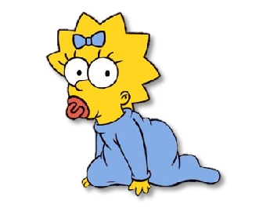
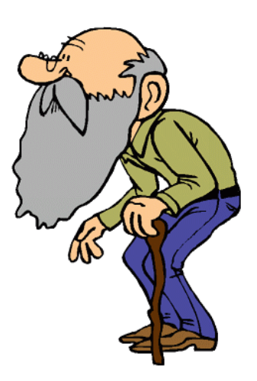
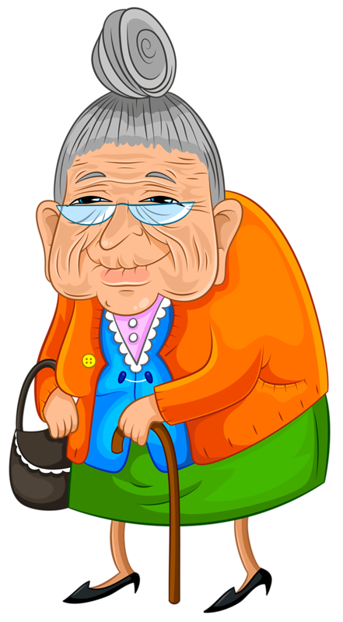

1/10
Bác sĩ
Thợ may
Giáo viên
Công nhân
Ai người đến lớp
Chăm chỉ sớm chiều
Dạy bảo mọi điều
Cho con khôn lớn.
(Là nghề gì?)
Notes:
Tác giả bộ ppt Toán + TV2: Phan Thị Linh – Đà Nẵng
Sđt lh: 0916.604.268
+ Zalo: 0916.604.268
+ Facebook cá nhân: https://www.facebook.com/nhilinh.phan/
+ Nhóm chia sẻ tài liệu: https://www.facebook.com/groups/443096903751589
Hãy liên hệ chính chủ sản phẩm để được hỗ trợ và đồng hành trong suốt năm học nhé!

Slide 3
1/10
Thợ xây
Y tá
Nông dân
Ngư dân
Nghề gì chân lấm tay bùn
Cho ta hạt gạo, ấm no mỗi ngày?
Là nghề gì?
Notes:
Tác giả bộ ppt Toán + TV2: Phan Thị Linh – Đà Nẵng
Sđt lh: 0916.604.268
+ Zalo: 0916.604.268
+ Facebook cá nhân: https://www.facebook.com/nhilinh.phan/
+ Nhóm chia sẻ tài liệu: https://www.facebook.com/groups/443096903751589
Hãy liên hệ chính chủ sản phẩm để được hỗ trợ và đồng hành trong suốt năm học nhé!

Slide 4
1/10
Bộ đội
Giáo viên
Lao công
Kĩ sư
Tay cầm cái chổi
Chăm chỉ miệt mài
Quét dọn hàng ngày
Phố phường sạch sẽ.
Là nghề gì?
Notes:
Tác giả bộ ppt Toán + TV2: Phan Thị Linh – Đà Nẵng
Sđt lh: 0916.604.268
+ Zalo: 0916.604.268
+ Facebook cá nhân: https://www.facebook.com/nhilinh.phan/
+ Nhóm chia sẻ tài liệu: https://www.facebook.com/groups/443096903751589
Hãy liên hệ chính chủ sản phẩm để được hỗ trợ và đồng hành trong suốt năm học nhé!

Slide 5


Bài 13: TIẾNG CHỔI TRE
Thứ hai ngày 7 tháng 3 năm 2022
S/54
Notes:
Tác giả bộ ppt Toán + TV2: Phan Thị Linh – Đà Nẵng
Sđt lh: 0916.604.268
+ Zalo: 0916.604.268
+ Facebook cá nhân: https://www.facebook.com/nhilinh.phan/
+ Nhóm chia sẻ tài liệu: https://www.facebook.com/groups/443096903751589
Hãy liên hệ chính chủ sản phẩm để được hỗ trợ và đồng hành trong suốt năm học nhé!

Slide 6







Yêu cầu cần đạt:
- Đọc đúng, rõ ràng các tiếng trong bài thơ Tiếng chổi tre, biết ngắt, nghỉ đúng nhịp thơ trong bài.
- Hiểu nội dung bài.
- Phát triển năng lực về thơ: nhận biết được công việc giữa sự lặng lẽ, âm thầm của chị lao công trong bài thơ.

Slide 7
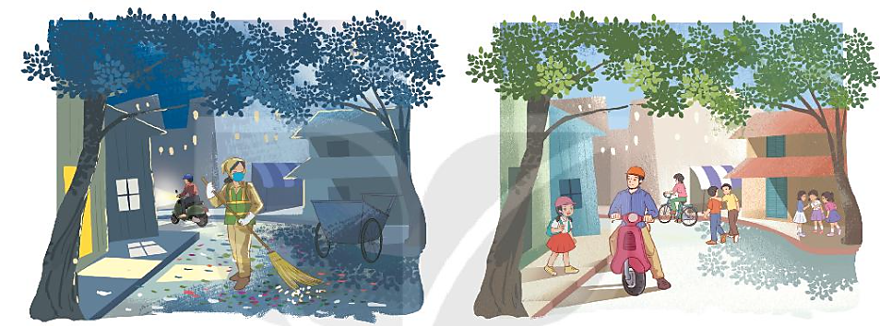

1. Hai bức tranh miêu tả những thời điểm nào trong ngày?
TIẾNG CHỔI TRE
2. Quang cảnh con đường trong hai bức tranh có gì khác nhau?
3. Vì sao con đường trong bức tranh thứ hai lại trở nên sạch sẽ như vậy?

Slide 8



TIẾNG CHỔI TRE
BÀI 13
BÀI 13
TIẾT 1 – 2
ĐỌC

Slide 9

Đọc mẫu
Tiếng chổi tre
Những đêm hè
Khi ve ve
Đã ngủ
Tôi lắng nghe
Trên đường Trần Phú
Tiếng chổi tre
Xao xác
Hàng me
Tiếng chổi tre
Đêm hè
Quét rác...
Những đêm đông
Khi cơn dông
Vừa tắt
Tôi đứng trông
Trên đường lặng ngắt
Chị lao công
Như sắt
Như đồng
Chị lao công
Đêm đông
Quét rác...
Nhớ em nghe
Tiếng chổi tre
Chị quét
Những đêm hè
Đêm đông gió rét
Tiếng chổi tre
Sớm tối
Đi về
Giữ sạch lề
Đẹp lối
Em nghe!
(Tố Hữu)

Slide 10
Đọc nối tiếp theo đoạn
Tiếng chổi tre
1
Những đêm hè
Khi ve ve
Đã ngủ
Tôi lắng nghe
Trên đường Trần Phú
Tiếng chổi tre
Xao xác
Hàng me
Tiếng chổi tre
Đêm hè
Quét rác...
Những đêm đông
Khi cơn dông
Vừa tắt
Tôi đứng trông
Trên đường lặng ngắt
Chị lao công
Như sắt
Như đồng
Chị lao công
Đêm đông
Quét rác...
Nhớ em nghe
Tiếng chổi tre
Chị quét
Những đêm hè
Đêm đông gió rét
Tiếng chổi tre
Sớm tối
Đi về
Giữ sạch lề
Đẹp lối
Em nghe!
(Tố Hữu)
2
3

Slide 11

LUYỆN ĐỌC TỪ KHÓ
Trần Phú
chổi tre
xao xác
lặng ngắt
gió rét

Slide 12
LUYỆN ĐỌC CÂU KHÓ
Những đêm hè
Khi ve ve
Đã ngủ
Tôi lắng nghe
Trên đường Trần Phú
Tiếng chổi tre
Xao xác
Hàng me
Tiếng chổi tre
Đêm hè
Quét rác...

Slide 13
Đọc nối tiếp theo đoạn lần 2
Tiếng chổi tre
1
Những đêm hè
Khi ve ve
Đã ngủ
Tôi lắng nghe
Trên đường Trần Phú
Tiếng chổi tre
Xao xác
Hàng me
Tiếng chổi tre
Đêm hè
Quét rác...
Những đêm đông
Khi cơn dông
Vừa tắt
Tôi đứng trông
Trên đường lặng ngắt
Chị lao công
Như sắt
Như đồng
Chị lao công
Đêm đông
Quét rác...
Nhớ em nghe
Tiếng chổi tre
Chị quét
Những đêm hè
Đêm đông gió rét
Tiếng chổi tre
Sớm tối
Đi về
Giữ sạch lề
Đẹp lối
Em nghe!
(Tố Hữu)
2
3

Slide 14

Giải nghĩa
xao xác: tiếng động nối tiếp nhau trong cảnh yên tĩnh.

Slide 15
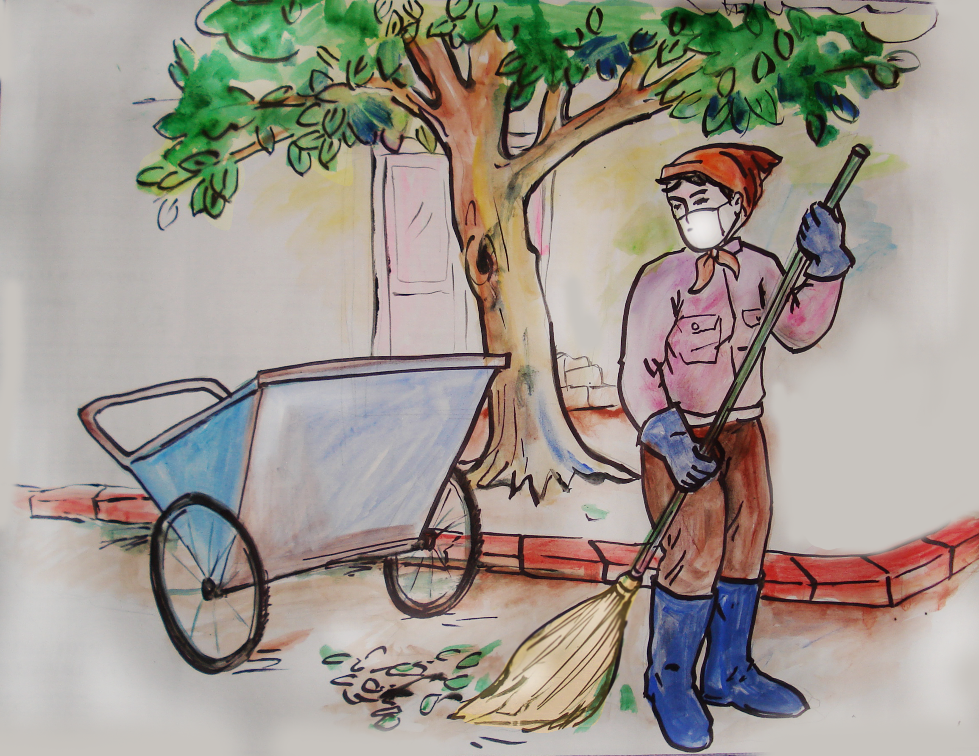
GIẢI NGHĨA TỪ
lao công
Người làm các công việc vệ sinh, phục vụ…

Slide 16
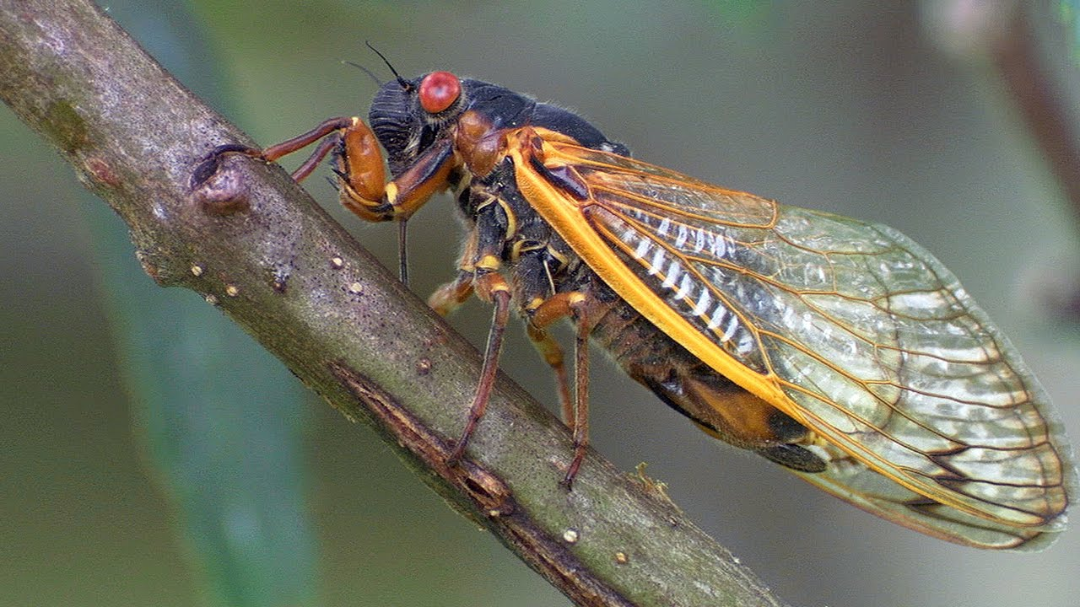
Con ve:

Slide 17
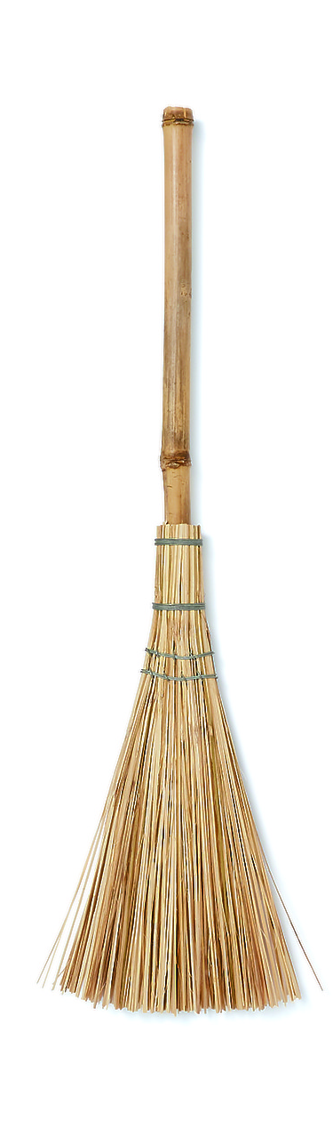
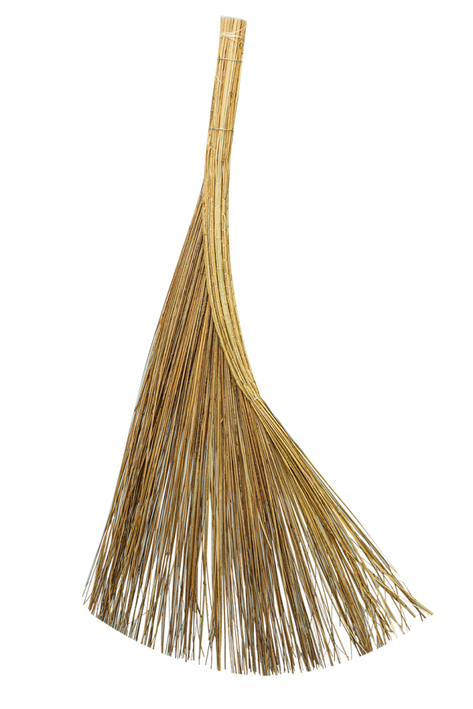

Chổi tre:
dụng cụ để làm sạch, vệ sinh được làm từ tre.

Slide 18
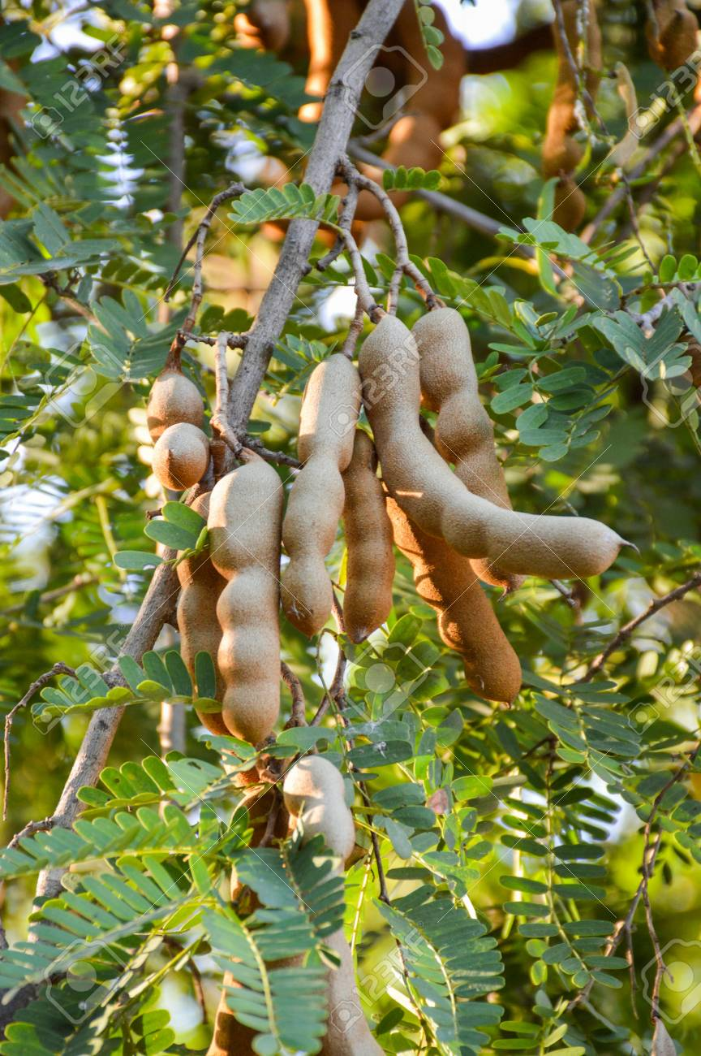
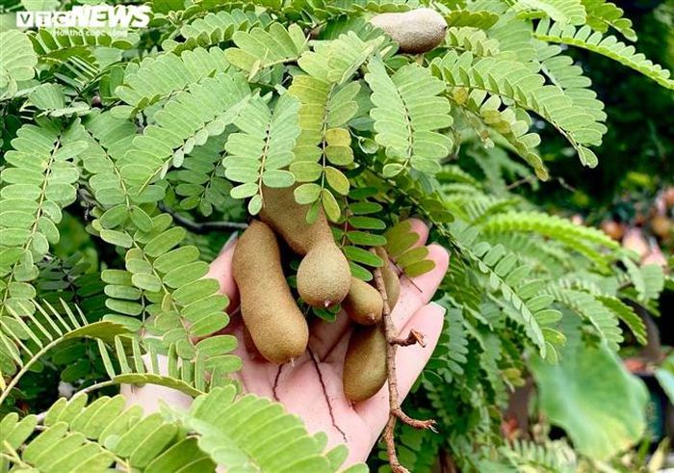
Me: loại quả có vị chua, thường dùng để nấu ăn, làm mứt

Slide 19
Luyện đọc nhóm
Tiếng chổi tre
1
Những đêm hè
Khi ve ve
Đã ngủ
Tôi lắng nghe
Trên đường Trần Phú
Tiếng chổi tre
Xao xác
Hàng me
Tiếng chổi tre
Đêm hè
Quét rác...
Những đêm đông
Khi cơn dông
Vừa tắt
Tôi đứng trông
Trên đường lặng ngắt
Chị lao công
Như sắt
Như đồng
Chị lao công
Đêm đông
Quét rác...
Nhớ em nghe
Tiếng chổi tre
Chị quét
Những đêm hè
Đêm đông gió rét
Tiếng chổi tre
Sớm tối
Đi về
Giữ sạch lề
Đẹp lối
Em nghe!
(Tố Hữu)
2
3

Slide 20
Đọc toàn bài
Tiếng chổi tre
1
Những đêm hè
Khi ve ve
Đã ngủ
Tôi lắng nghe
Trên đường Trần Phú
Tiếng chổi tre
Xao xác
Hàng me
Tiếng chổi tre
Đêm hè
Quét rác...
Những đêm đông
Khi cơn dông
Vừa tắt
Tôi đứng trông
Trên đường lặng ngắt
Chị lao công
Như sắt
Như đồng
Chị lao công
Đêm đông
Quét rác...
Nhớ em nghe
Tiếng chổi tre
Chị quét
Những đêm hè
Đêm đông gió rét
Tiếng chổi tre
Sớm tối
Đi về
Giữ sạch lề
Đẹp lối
Em nghe!
(Tố Hữu)
2
3

Slide 21


Tiết 2

Slide 22





Trả lời câu hỏi

Slide 23
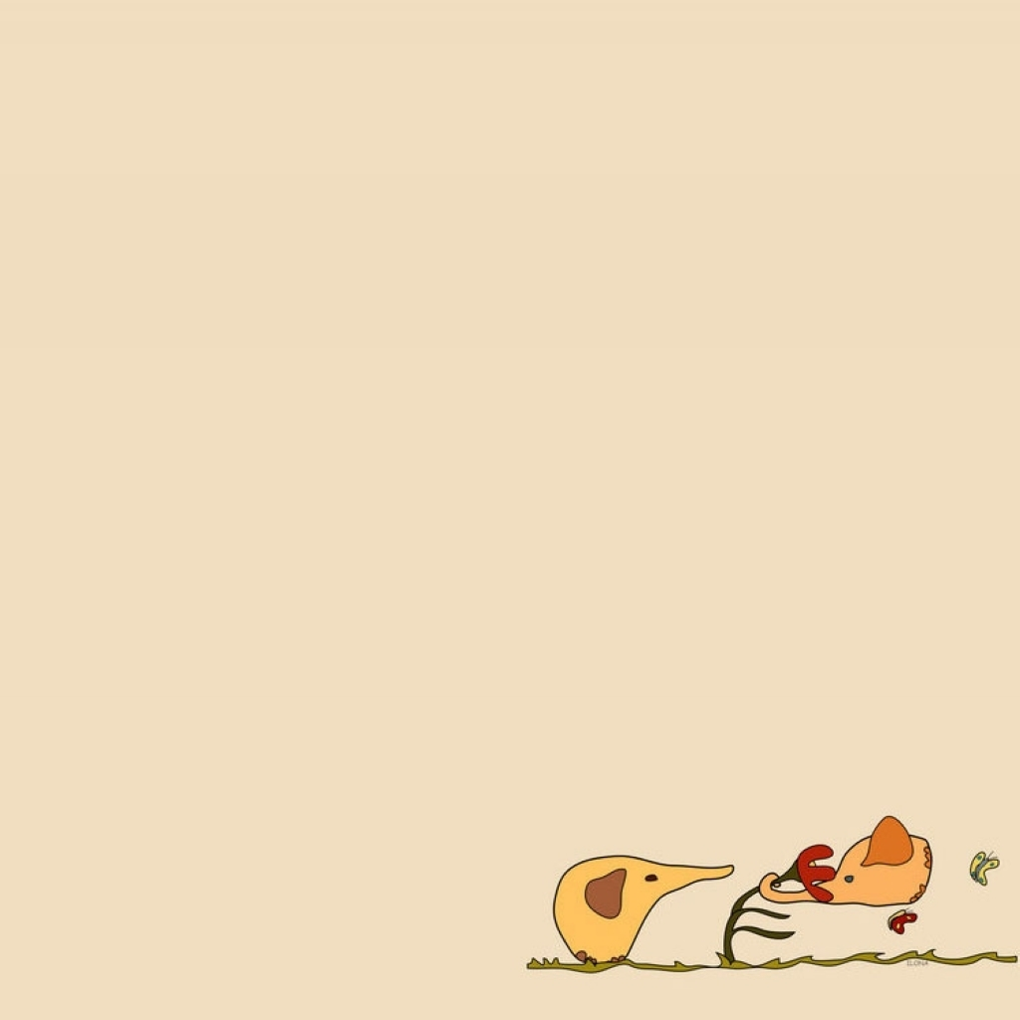
Tiếng chổi tre
Những đêm hè
Khi ve ve
Đã ngủ
Tôi lắng nghe
Trên đường Trần Phú
Tiếng chổi tre
Xao xác
Hàng me
Tiếng chổi tre
Đêm hè
Quét rác...
Những đêm đông
Khi cơn dông
Vừa tắt
Tôi đứng trông
Trên đường lặng ngắt
Chị lao công
Như sắt
Như đồng
Chị lao công
Đêm đông
Quét rác...
Nhớ em nghe
Tiếng chổi tre
Chị quét
Những đêm hè
Đêm đông gió rét
Tiếng chổi tre
Sớm tối
Đi về
Giữ sạch lề
Đẹp lối
Em nghe!
(Tố Hữu)

Slide 24

Chị lao công làm việc vào những thời gian nào ?
1.
Chị lao công làm việc vào đêm hè và đêm đông

Slide 25

? Cảnh tượng con đường trong đoạn thơ thứ hai được miêu tả như thế nào?
Cảnh tượng con đường vắng lặng và lạnh ngắt khi vừa trải qua một cơn dông.

Slide 26

Đoạn thơ thứ hai cho biết công việc của chị lao công vất vả như thế nào?
2
Chị lao công phải làm việc vào lúc đêm khuya, không khí lạnh giá, con đuờng vắng lặng.
Hãy tưởng tượng nếu em là chị lao công đang làm việc trong cảnh tượng đó, em sẽ cảm thấy thế nào?

Slide 27
Những câu thơ sau nói lên điều gì?
3
“Những đêm hè
Đêm đông gió rét
Tiếng chổi tre
Sớm tối
Đi về”
a. sự chăm chỉ của chị lao công
b. niềm tự hào của chị lao công
c. sự thay đổi thời tiết đêm hè và đêm đông.
a

Slide 28
4. Tác giả nhắn nhủ em điều gì qua 3 câu thơ cuối?
Giữ sạch lề
Đẹp lối
Em nghe!
→ Tác giả muốn nhắn nhủ em giữ gìn đường phố sạch sẽ.

Slide 29
Trong cuộc sống, em đã bao giờ nhìn thấy một người lao công chưa?

Slide 30
Qua bài thơ em biết được điều gì?
Hiểu được công việc thầm lặng, vất vả nhưng đầy ý nghĩa của chị lao công, từ đó có thái độ trân trọng, giữ gìn môi truờng sống xung quanh mình.

Slide 31
Luyện đọc lại
Tiếng chổi tre
1
Những đêm hè
Khi ve ve
Đã ngủ
Tôi lắng nghe
Trên đường Trần Phú
Tiếng chổi tre
Xao xác
Hàng me
Tiếng chổi tre
Đêm hè
Quét rác...
Những đêm đông
Khi cơn dông
Vừa tắt
Tôi đứng trông
Trên đường lặng ngắt
Chị lao công
Như sắt
Như đồng
Chị lao công
Đêm đông
Quét rác...
Nhớ em nghe
Tiếng chổi tre
Chị quét
Những đêm hè
Đêm đông gió rét
Tiếng chổi tre
Sớm tối
Đi về
Giữ sạch lề
Đẹp lối
Em nghe!
(Tố Hữu)
2
3

Slide 32
Học thuộc lòng
Tiếng chổi tre
Những đêm hè
Khi ve ve
Đã ngủ
Tôi lắng nghe
Trên đường Trần Phú
Tiếng chổi tre
Xao xác
Hàng me
Tiếng chổi tre
Đêm hè
Quét rác...
Những đêm đông
Khi cơn dông
Vừa tắt
Tôi đứng trông
Trên đường lặng ngắt
Chị lao công
Như sắt
Như đồng
Chị lao công
Đêm đông
Quét rác...
Nhớ em nghe
Tiếng chổi tre
Chị quét
Những đêm hè
Đêm đông gió rét
Tiếng chổi tre
Sớm tối
Đi về
Giữ sạch lề
Đẹp lối
Em nghe!
(Tố Hữu)

Slide 33

Luyện tập theo văn bản đọc

Slide 34

Câu 1. Trong đoạn thơ thứ nhất, từ nào miêu tả âm thanh của tiếng chối tre?
Xao xác
Hãy đặt cho một câu với từ xao xác.

Slide 35
Câu 2. Thay tác giả, nói lời cảm ơn đối với chị lao công.
Chúng em xin được cảm ơn các chị lao công, nhờ có các chị mà chúng em có đường phố sạch đẹp.

Slide 36

Củng cố
Notes:
Tác giả bộ ppt Toán + TV2: Phan Thị Linh – Đà Nẵng
Sđt lh: 0916.604.268
+ Zalo: 0916.604.268
+ Facebook cá nhân: https://www.facebook.com/nhilinh.phan/
+ Nhóm chia sẻ tài liệu: https://www.facebook.com/groups/443096903751589
Hãy liên hệ chính chủ sản phẩm để được hỗ trợ và đồng hành trong suốt năm học nhé!

Slide 37


Bài thơ Tiếng chổi tre ca ngợi ai?
A. chị lao công
B. chú thợ may
C. bác sĩ
Notes:
Tác giả bộ ppt Toán + TV2: Phan Thị Linh – Đà Nẵng
Sđt lh: 0916.604.268
+ Zalo: 0916.604.268
+ Facebook cá nhân: https://www.facebook.com/nhilinh.phan/
+ Nhóm chia sẻ tài liệu: https://www.facebook.com/groups/443096903751589
Hãy liên hệ chính chủ sản phẩm để được hỗ trợ và đồng hành trong suốt năm học nhé!

Slide 38
Câu nào đúng khi nói về
nghề lao công?
A. Những người làm nghề lao công rất nhàn rỗi.
B. Những người làm nghề lao công rất vất vả, góp phần làm cho phố phường sạch đẹp, môi trường xanh sạch hơn.
Notes:
GV giáo dục cho HS tôn trọng, biết ơn những ng nghề lao công, cho HS hiểu làm nghề nào cũng đáng quý, miễn đó là lao động chân chính, không vi phạm pháp luật. Nếu ai cũng em thường nghề lao công thì làm sao có người hi sinh để dọn dẹp môi trường, chúng ta sẽ sống trong rác thải, mùi hôi thối…

Slide 39



ĐỊNH HƯỚNG HỌC
TẬP TIẾP THEO
Notes:
Bài giảng thiết kế bởi: Hương Thảo - tranthao121006@gmail.com

